Slide 1
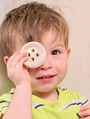
ДОБРО ПОЖАЛОВАТЬ
В
МИНИ МУЗЕЙ
«Волшебная пуговица»

Slide 2
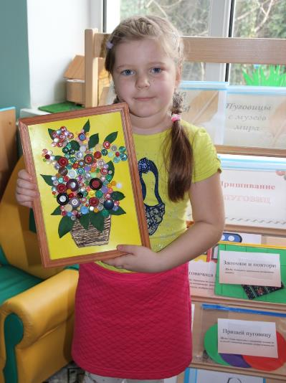
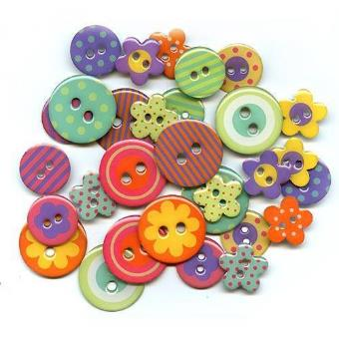
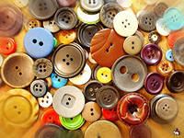

Slide 3
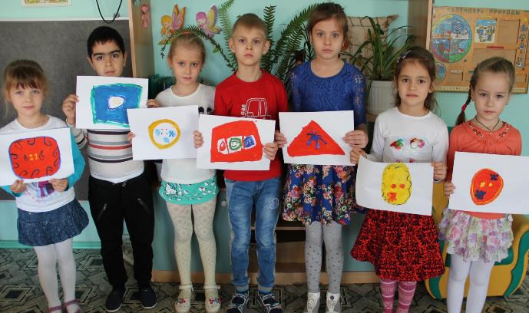
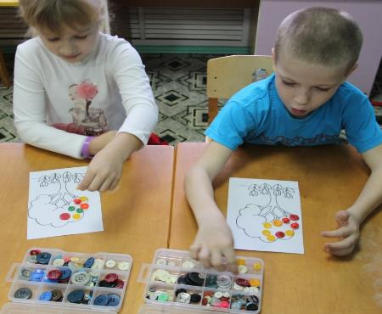

Slide 4
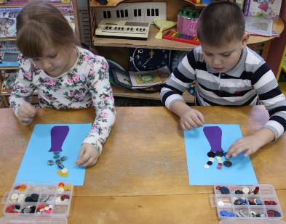
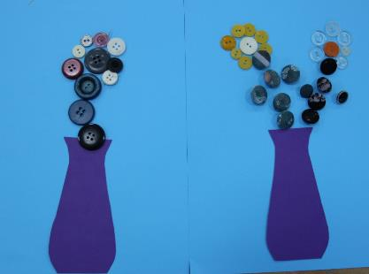


Slide 5
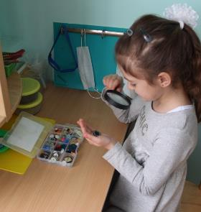
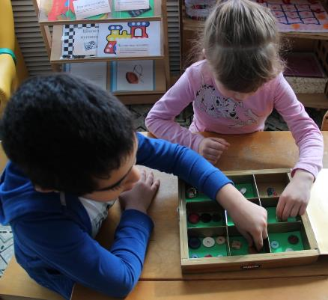
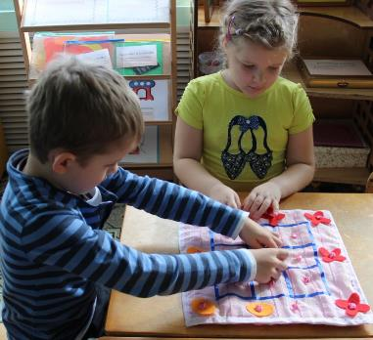

Slide 6
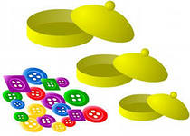
ИГРЫ С ПУГОВИЦАМИ

Slide 7
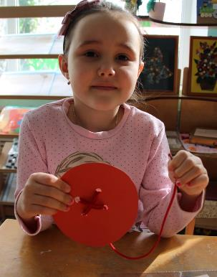
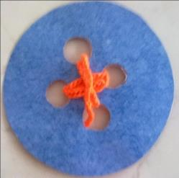
ПРИШЕЙ ПУГОВИЦУ
ЦЕЛЬ
Учить определять и сортировать пуговицы по количеству отверстий.
Развивать мелкую моторику рук

Slide 8
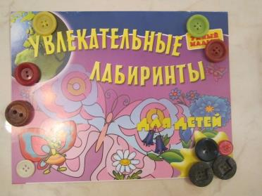
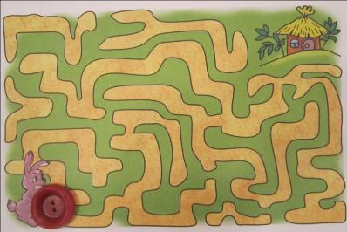
ЛАБИРИНТ
ЦЕЛЬ:
Учить определять и сортировать пуговицы по виду и размеру.
Развивать ориентировку на плоскости.

Slide 9
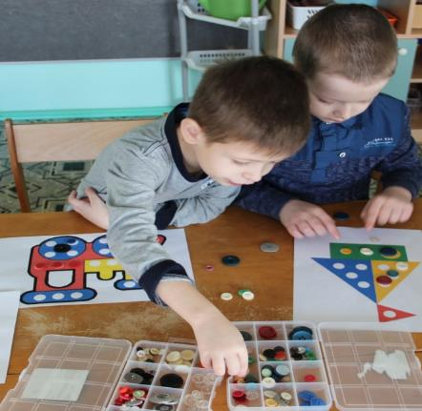
ПУГОВИЧНАЯ МОЗАИКА
      ЦЕЛЬ:
Развивать мышление, речь, внимание, мелкую моторику рук, фантазию, творческую активность, воображение

Slide 10
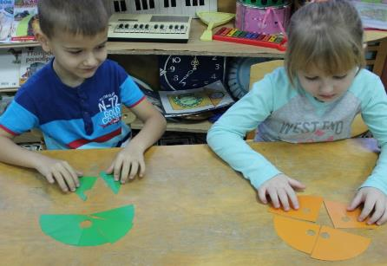
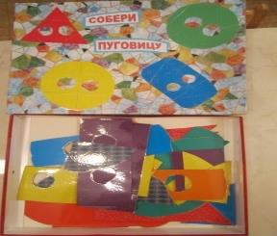
СОБЕРИ ПУГОВИЦУ
ЦЕЛЬ:
развивать у детей конструктивные навыки, зрительное внимание;
Развивать мелкую моторику рук, творческую активность;

Slide 11
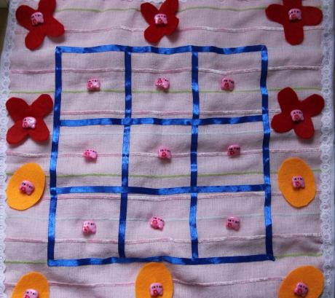
Крестики-нолики
ЦЕЛЬ:
повышать уровень развития ребёнка;
усиливать желание ребенка узнавать что-то новое и работать самостоятельно;

Slide 12
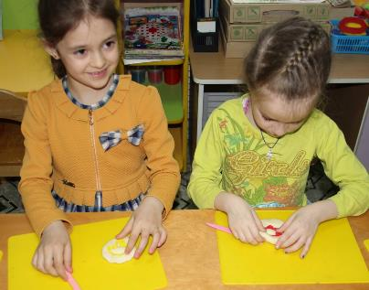
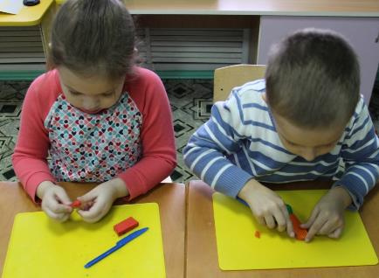
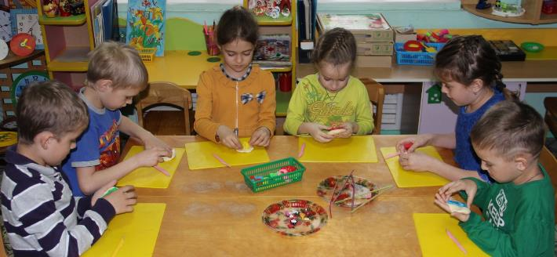

Slide 13
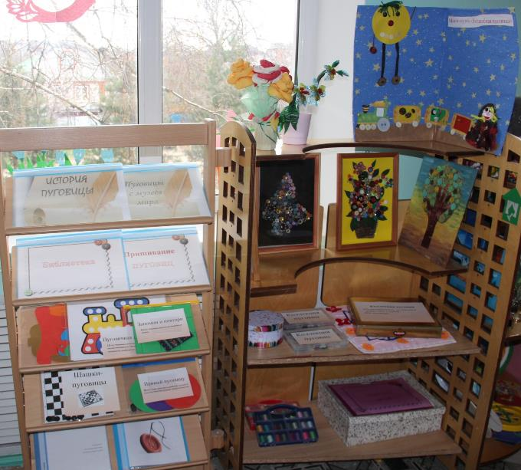

Slide 14
ПЕРСПЕКТИВА РАЗВИТИЯ МИНИ-МУЗЕЯ
Подбор коллекций детских мультфильмов, детских художественных фильмов, научно-познавательных фильмов о пуговицах.
Экскурсии в магазин фурнитуры, ателье .
Проведение экскурсий для других групп детского сада («История возникновения пуговицы», «Чудо-пуговка», «Путешествие в пуговичную страну»).
Семейные праздники «Мы с мамой и бабушкой большие мастерицы!».
Написание книжек-малышек или большой книги о своей истории или сказки про пуговицу.
Проведение конкурсов рисунков и поделок.
Пополнение материалом папок: «Пуговица-чудесница», «Чудо – пуговка».
Сбор художественного материала (книг, журналов, вырезок из газет и журналов и др.).

